Slide 1
সবাইকে স্বাগতম

Slide 2
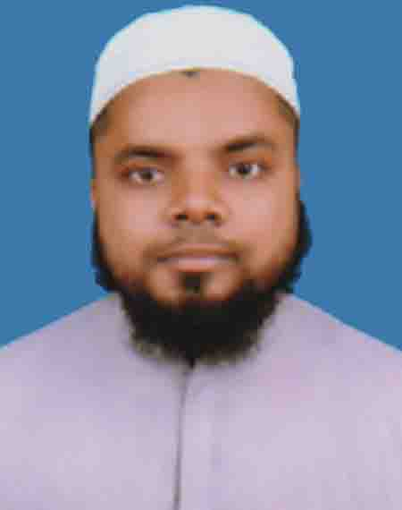
শিক্ষক পরিচিতি
মোঃ হাসনাইন
ইবতেদায়ি প্রধান শিক্ষক
দক্ষিন কোড়ালমারা হোসাইনিয়া স্বতন্ত্র ইবতেদায়ি মাদ্রাসা।
তজুমদ্দিন, ভোলা
বিষয়ঃ বাংলা
শ্রেণিঃ পঞ্চম
পাঠের শিরোনামঃ দুই তীরে
পাঠ্যাংশঃ প্রথম আট চরন
তারিখঃ 29-09-2020

Slide 3
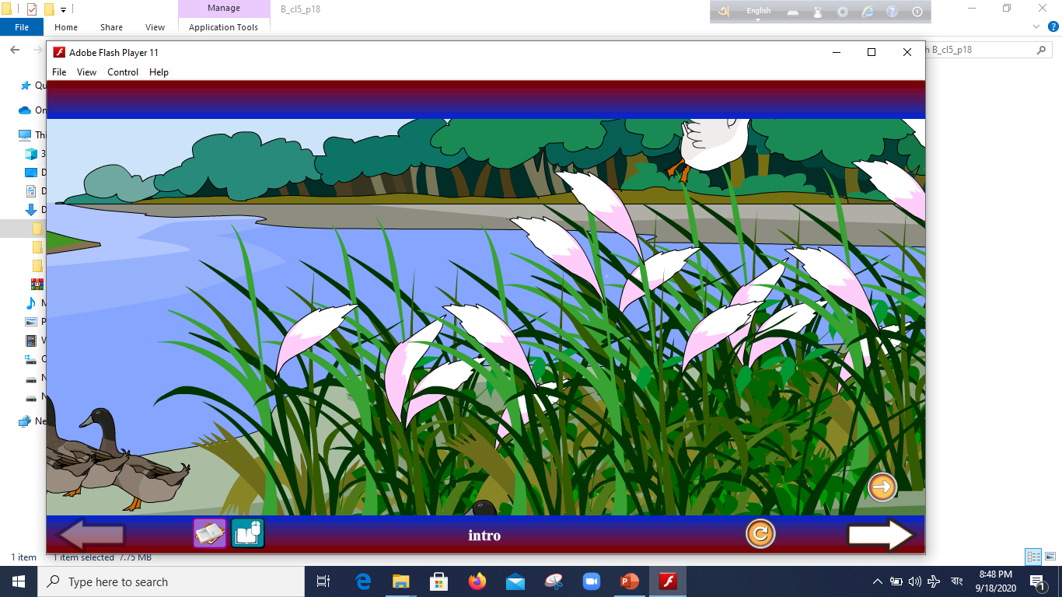
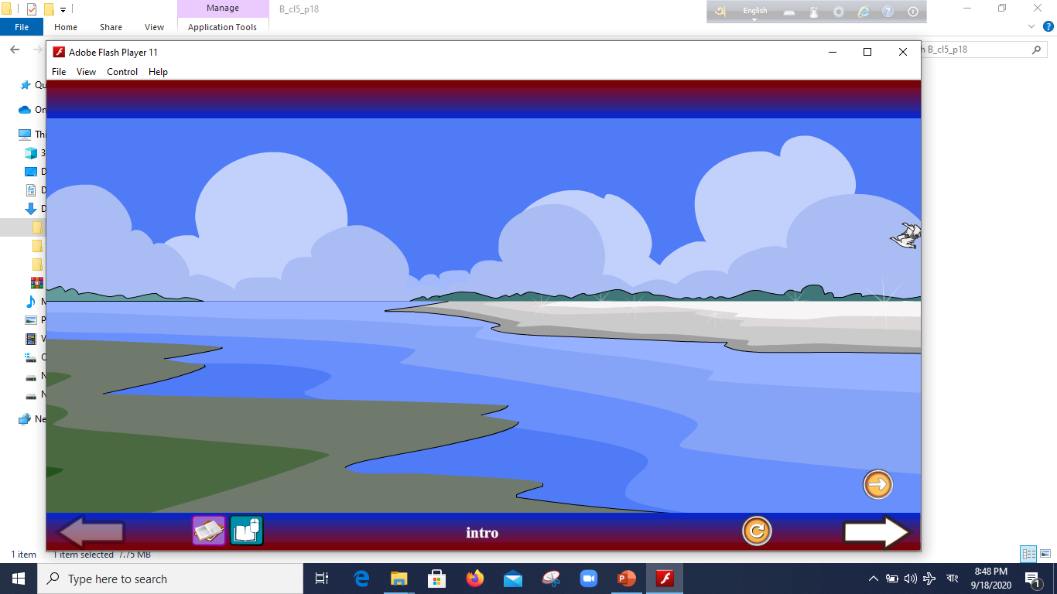
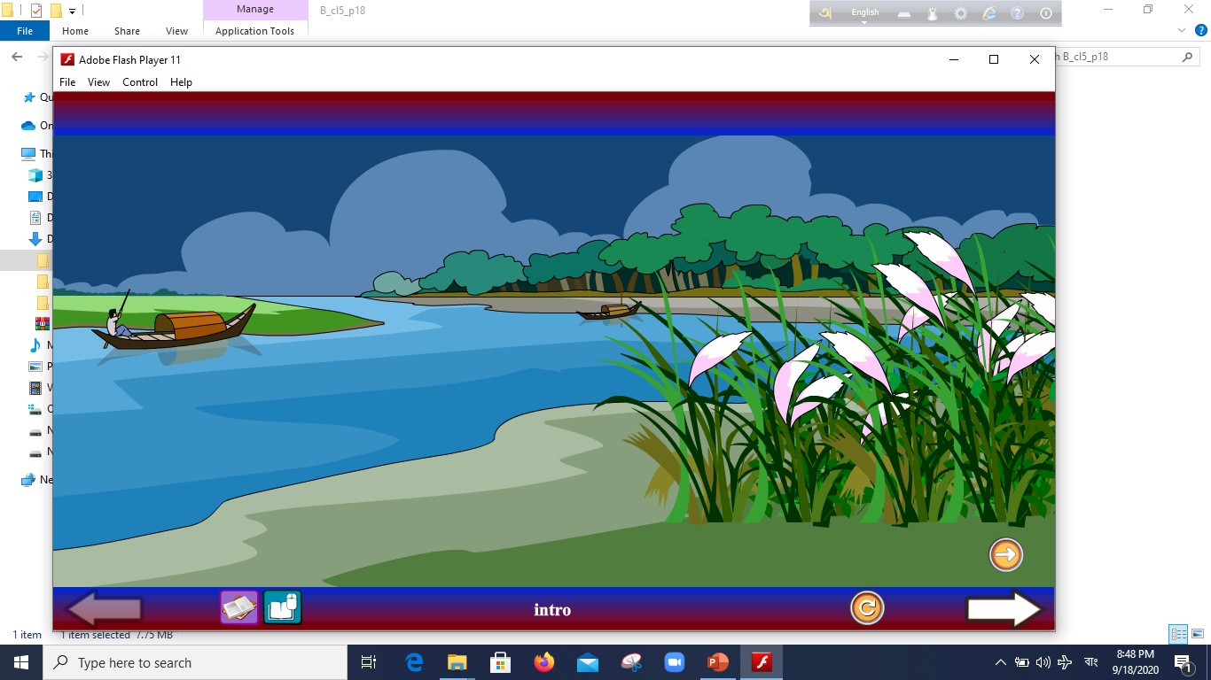
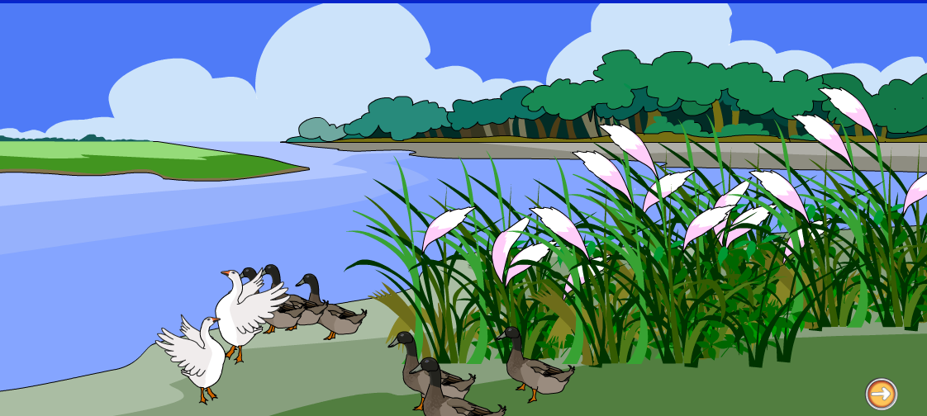

Slide 5
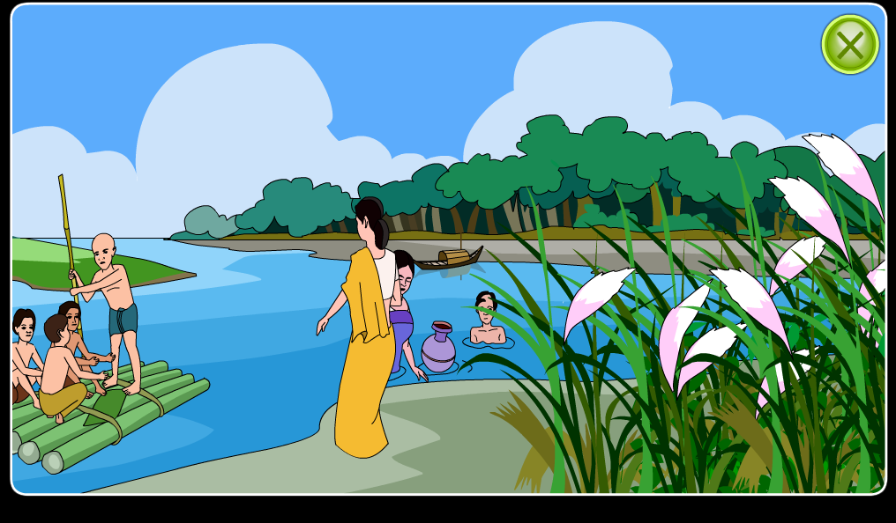
আজকের পাঠ
দুই তীরে
রবীন্দ্রনাথ ঠাকুর

Slide 6
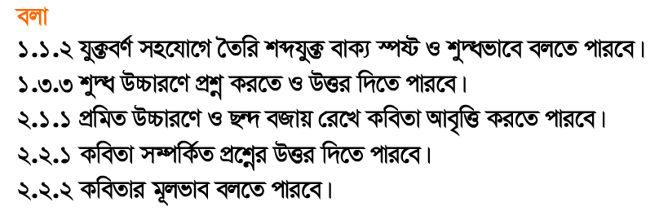

Slide 8
শিক্ষকের সরব পাঠ-

Slide 9
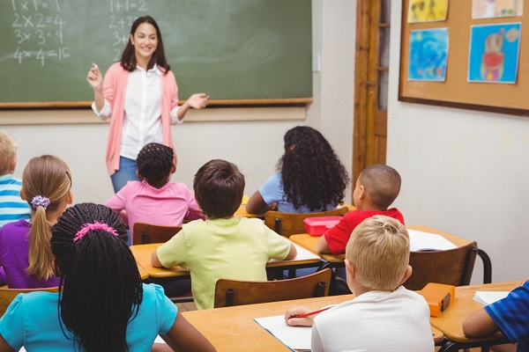

Slide 10
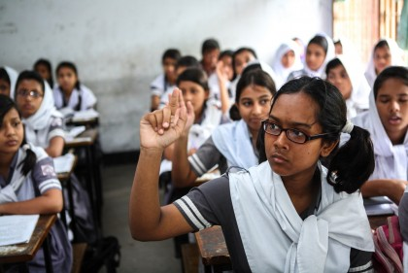

Slide 12
কবিতার মূলভাব জেনে নেই-

Slide 13
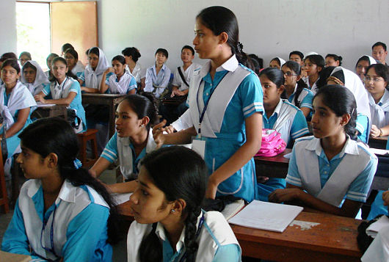
একক অনুশীলন-

Slide 14
জোড়ায় কাজ

Slide 15
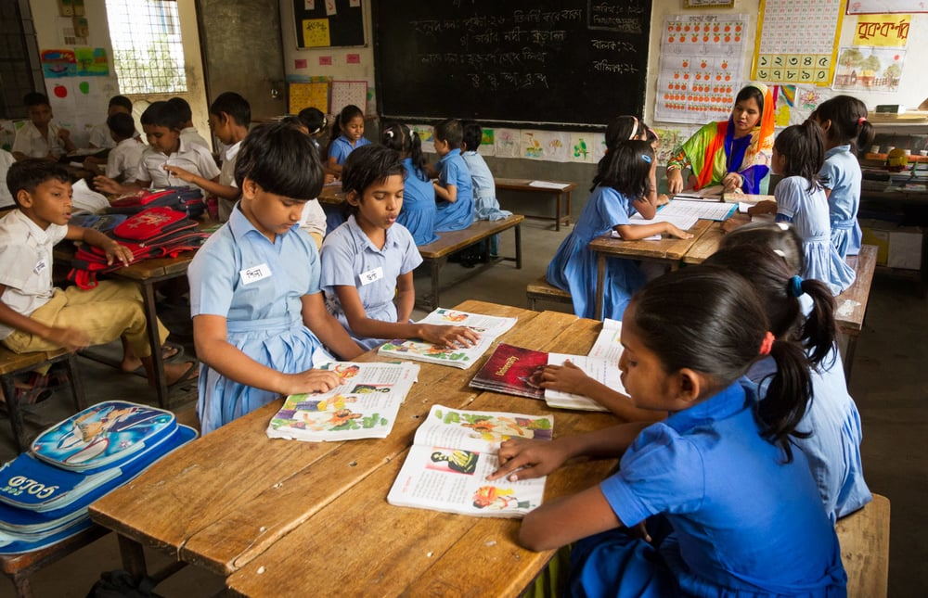
দলীয় অনুশীলন

Slide 16
মূল্যায়ন-
গ. কাশফুলগুলো কোথায় ফুটে উঠে ?
ঘ. শীতের দিনে নদীর তীরে কারা বসবাস করে ?

Slide 17
নিচের শব্দগুলোর অথ বলি

Slide 18
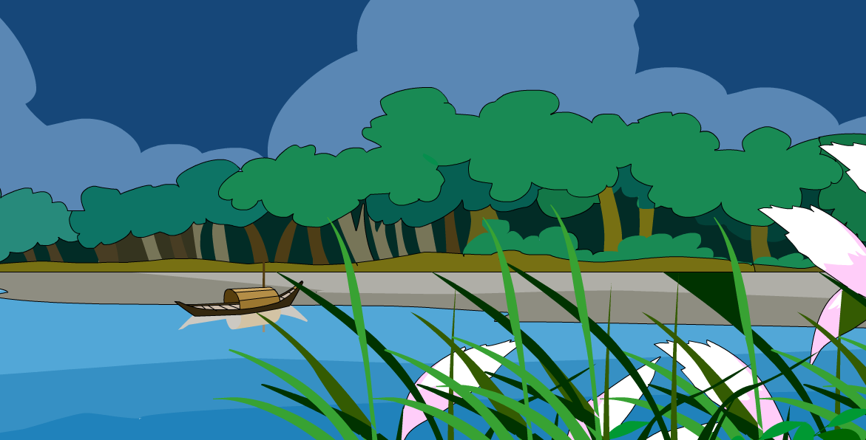

Slide 19
ধন্যবাদ সবাইকে

